Slide 1
GPU 購物小幫手
B2C Website 與 Report Security
資工四 107590037 應耀德 (主講人)
資工四 107590012 陳志榮

Slide 2

B2C Website 網站功能設計
主要功能: 搜尋商品/商品買賣/訂單管理/我的最愛/補貨通知/市場統計/銷售統計
查詢商品: 顯示商品名稱、是否有庫存、價格、圖片..
管理商品
我的最愛
推播商品補貨通知
查詢訂單紀錄
管理訂單
市場統計
統計銷售報表

Slide 3
Open Data 開放資料服務 功能設計
Web Resource Table
系統功能 | URL | Resource | Input(query) | Input(body) | Output | 權限
登入 | GET /login | login |  |  | redirect to LINE Login Page
授權/註冊 | GET /auth | auth | code, state |  | redirect /email redirect the last page before login
綁定 Email | GET /binding | binding |  |  |  | @jwt_required(fresh=True), @roles_accepted
綁定 Email | POST /binding | binding |  |  | redirect /index redirect the last page before login | @jwt_required, @roles_accepted

Slide 4
Open Data 開放資料服務 功能設計
Web Resource Table
系統功能 | URL | Resource | Input(query) | Input(body) | Output | 權限
查詢 GPU | GET /products/search | search_page |  |  |  | @jwt_required, @roles_accepted
查詢 GPU | POST /products/search | search_products |  | { "keyword": String, "skip": Integer, "take": Integer } | partial product list page | @jwt_required, @roles_accepted
取得/管理產品資料 | GET /products/{product_id} | product_page |  |  |  | @jwt_required, @roles_accepted
新增產品 | GET /products | new_product_page |  |  |  | @jwt_required, @roles_required
新增產品 | POST /products | add_product |  | { "name": String, "brand": String, "price": double,"description": String, "image": binary, "status": { "quantity": Integet, "is_available": Boolean }} | redirect /products/{product_id} | @jwt_required, @roles_required
更新產品資料 | PUT /products/{product_id} | update_product |  | { "name": String, "brand": String, "price": double,"description": String, "image": binary, "status": { "quantity": Integet, "is_available": Boolean }} | redirect /products/{product_id} | @jwt_required, @roles_required
刪除產品資料 | DELETE /products/{product_id} | delete_product |  |  | redirect /products/search | @jwt_required, @roles_required

Slide 5
Open Data 開放資料服務 功能設計
Web Resource Table
系統功能 | URL | Resource | Input(query) | Input(body) | Output | 權限
我的最愛 | GET /myFavorites | my_favorites_page |  |  |  | @jwt_required, @roles_accepted
加入我的最愛 | POST /myFavorites | update_favorite |  | { "product_id": String } | { "success": Boolean, "message": String, "data": null } | @jwt_required, @roles_accepted
移除我的最愛 | DELETE /myFavorites | update_favorite |  | { "product_id": String } | { "success": Boolean, "message": String, "data": null } | @jwt_required, @roles_accepted
查詢/管理訂單紀錄 | GET /orders | get_orders |  |  |  | @jwt_required, @roles_accepted
新增訂單 | POST /orders | add_order |  | { "product_id": String, "quantity": Integer } | redirect /orders | @jwt_required, @roles_required
更新訂單 | PUT /orders | update_order |  | { "product_id": String, "is_prepared": Boolean, "is_finished": Boolean, "is_canceled": Boolean } | redirect /orders | @jwt_required, @roles_required
市場統計 | GET /report | report |  |  |  | @jwt_required, @roles_accepted

Slide 6
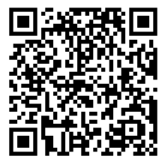
系統架構圖

Slide 7
系統架構圖

Slide 8
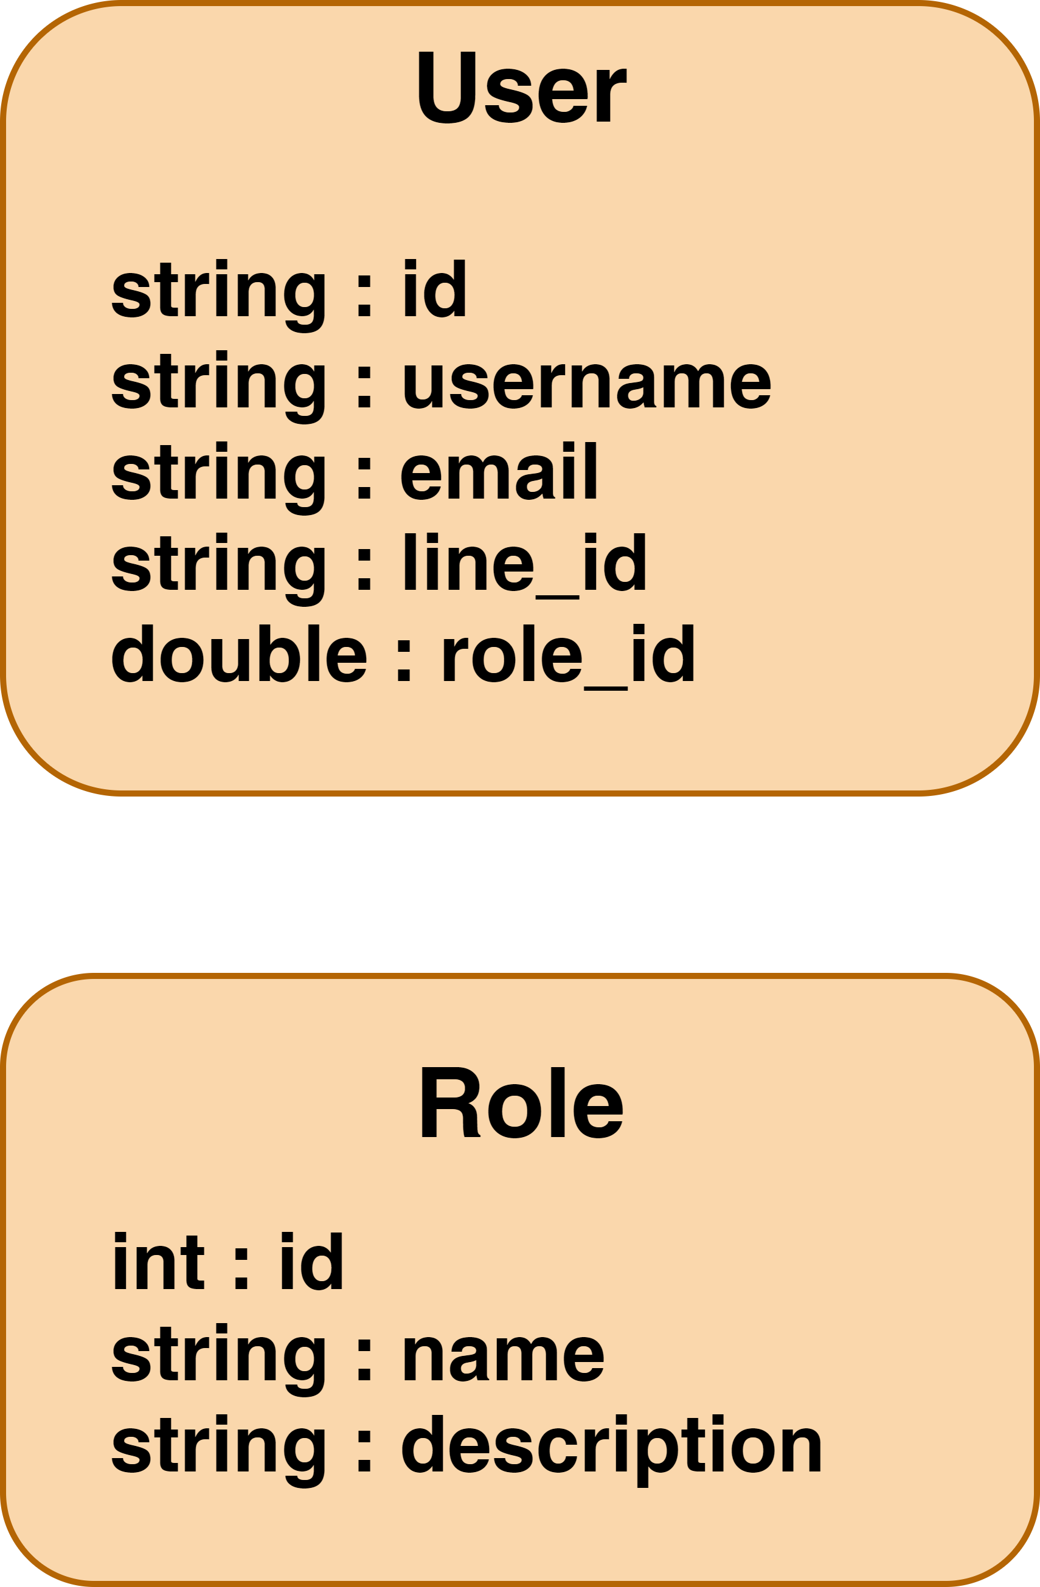
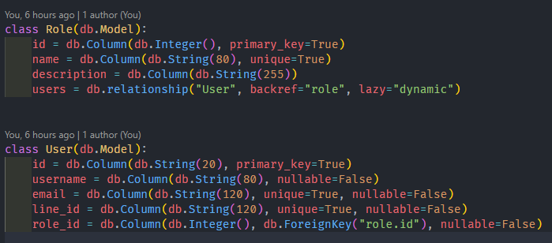
Website 會員資料模型設計
登入
註冊
綁定
授權

Slide 9
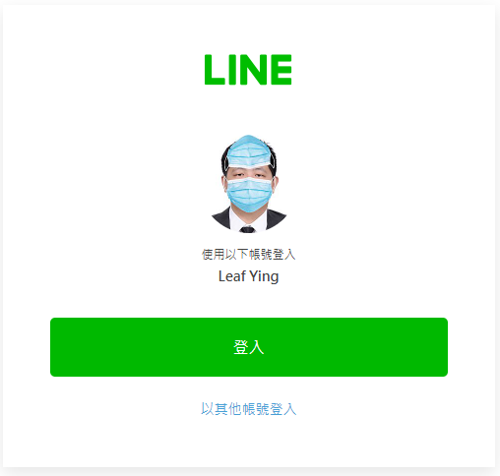
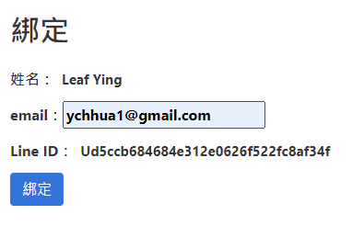
Website 認證授權規劃
No password
LINE Login
授權/註冊
綁定

Slide 10
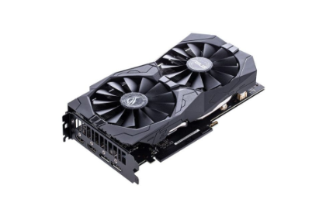
Line 官方帳號、Website 會員整合 流程設計
 | LINE A | LINE B |  | LINE C
會員註冊 | 未註冊 | 已註冊 |  | 已註冊
會員綁定 | 未綁定 | 未綁定 |  | 已綁定
Chatbot | 註冊訊息 | 綁定訊息 |  | 主選單訊息
Website | 登入/註冊/綁定 | 登入/綁定
 | 主選單訊息 | 綁定失敗 | 主選單訊息

Slide 12
Line 官方帳號、Website 會員整合 測試設計
 | LINE A | LINE B | LINE C
前置作業 |  | Web 登入/註冊 | Web 登入/註冊/綁定 掃碼入群 封鎖退群
狀態 | 未註冊/未綁定 | 已註冊/未綁定 | 已註冊/已綁定
註冊綁定 | 掃碼入群 註冊訊息 登入/註冊/綁定 主選單訊息 | 掃碼入群 綁定訊息 登入/綁定 主選單訊息 | 官方帳號 解除封鎖 主選單訊息

Slide 13
Line 官方帳號、Website 會員整合 角色、授權政策設計
角色 功能 | anonymous | customer | seller | admin | 權限
登入 註冊
會員綁定 |  |  |  |  | @jwt_required、 @roles_required
查詢GPU 管理商品 |  |  |  |  | @jwt_required、 @roles_accepted @jwt_required、 @roles_required
我的最愛
查詢訂單 管理訂單 |  |  |  |  | @jwt_required、 @roles_accepted @jwt_required、 @roles_required

Slide 14
Line 官方帳號、Website 會員整合 角色、授權政策設計
角色 功能 | anonymous | customer | seller | admin | 權限
市場統計 |  |  |  |  | @jwt_required(optional=True)
統計報表 |  |  |  |  | @jwt_required、 @roles_accepted

Slide 15
Report 角色授權

Slide 16
Report 角色權限設計

